Slide 1
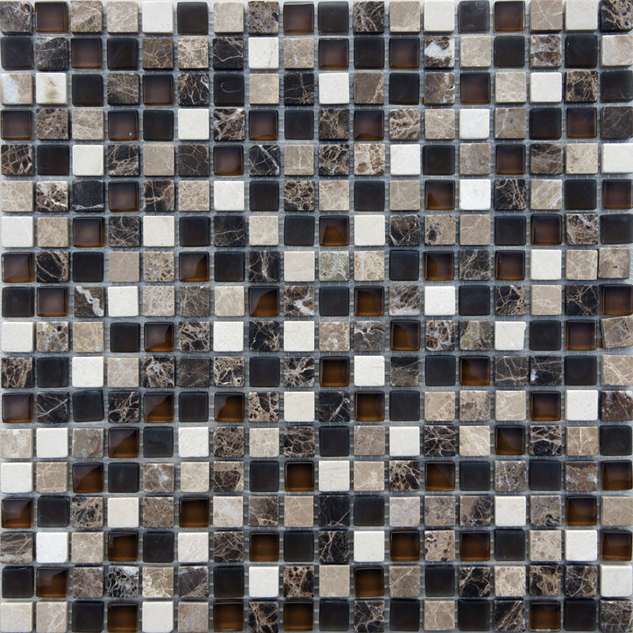
Recolección y Análisis de datos
(Unidad 3: Desarrollo y Descripción del procedimiento)

Slide 2
Una vez que se ha seleccionado el diseño apropiado y la muestra adecuada para dar respuesta a nuestro problema de estudio e hipótesis, se comienza con la recolección de datos

Slide 3
Procedimiento general
Seleccionamos la Muestra
Medimos y registramos los valores de las variables de estudio
Se analizan los datos
Se abstraen conclusiones

Slide 4
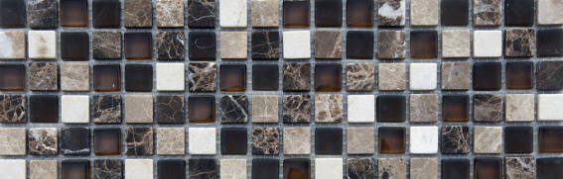
¿Qué es “Medir”?

Slide 5
¿Qué implica Medir?
En ciencias naturales:
Asignar un valor numérico a una variable usando como referencia una escala.
Ejemplo:
Medir la temperatura
En ciencias sociales:
Asociar un concepto abstracto con un indicador empírico
Ejemplo:
Medimos el acoso sexual a partir del número de denuncias registradas

Slide 6
Instrumento de medición
Exámenes
Cuestionarios
Reportes
Aparatos especiales

Slide 7
Instrumento de medición
Debe ser confiable
Debe tener validez

